Slide 1
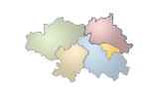

OSM-Straßenlistenauswertung
auf regio-osm.de/listofstreets
Dietmar Seifert
20.03.2014 Dietmar Seifert CC-BY-SA

Slide 2
Motivation für Straßenlistenauswertung
Ermittlung, wie gut sind unsere Straßen in meiner Gemeinde erfasst?
Anreiz zum forcierten erfassen der Straßen: ich will bei mir alle in OSM erfasst haben
These: wir müssen Straßen möglichst vollständig erfasst haben, vorher werden wir nicht ernstgenommen

Slide 3
Historie der Straßenlistenauswertungen
seit 07/2008: Anfragen/Hinweise zu Straßenlisten im OSM-Wiki Straßenverzeichnis
ca 11/2008: Sven Anders Auswertung - bis 05/2011
ca 06/2009: Florian Lohoff Auswertung - bis 01/2011
ca 08/2011: meine Auswertung auf toolserver.org
09/2012: meine Auswertung auf regio-osm.de (5800 Gemeinden)
heute 7950 „Listen“
für Schweiz ca. 11/2012: OSM - GWR Street and Place Names Comparision
für Großbritanien: Ito! osm analysis summary

Slide 4
Übersicht verfügbare Listen
Stand 10.03.2014
Insgesamt 7950 aktive Listen, davon in
7833 Deutschland
106 Luxemburg
8 Schweiz
3 Österreich
In Deutschland von 7833 Listen
7546 Gemeinden
190 Stadtbez./Stadtteil
71 Ortsteile
26 sonstige (Amtsgem/Samtgem./VG..)

Slide 5
verfügbare DE-Gemeindelisten
Stand 10.03.2014
Bundesland | vorh. | Anz Gem | Anteil List. | Quelle
Baden-Württemberg | 1102 | 1103 | 99,9% | lgl-bw.de Open Data
Bayern | 661 | 2099 | 31,5%
Brandenburg | 67 | 419 | 16,0%
Hessen | 425 | 430 | 98,8%
Mecklenburg-Vorpommern | 776 | 781 | 99,4% | uVGB-MV
Niedersachsen | 266 | 1025 | 25,9%
Nordrhein-Westfalen | 395 | 396 | 99,7% | (Europawahl 2009)
Rheinland-Pfalz | 2306 | 2307 | 99,9% | KommWis Mainz
Saarland | 52 | 52 | 100,0% | LZD Saarbrücken
Sachsen | 326 | 438 | 74,4%
Sachsen-Anhalt | 8 | 222 | 3,6%
Schleswig-Holstein | 227 | 1112 | 20,4%
Thüringen | 846 | 849 | 99,6% | Geoportal-Th.de
Berlin, Bremen, Hamburg | (3) | 3 | (100%)
Summe | 7460 | 11237 | 66,4%

Slide 6
Entwicklung rund um Lizenzumstellung
entfällt

Slide 7
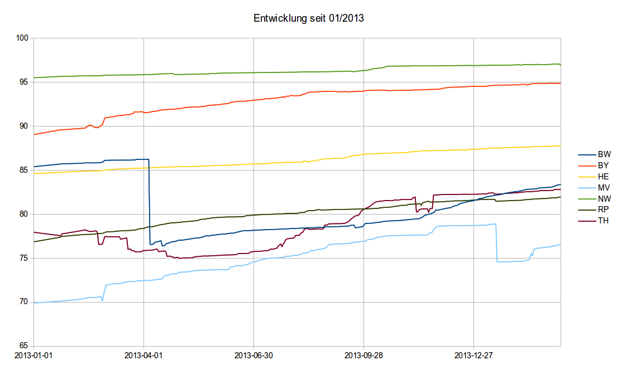
Straßenabdeckung seit 01/2013
Notes:
4.4.2012: Read-only OSM-DB
TH: scheinbar ansteigend wg. 80 Grenzen weniger

Slide 8
Ablauf einer Auswertung
offizielle Straßenliste wird aus Straßenlisten-Wiki gelesen
Im Gemeindegebiet (OSM-Relation) werden alle in OSM erfasste Straßen (highway=*) und einige Platzarten (place=*) ermittelt
Auswertung erstellen durch Abgleich zwischen offizieller Liste und OSM-Istzustand
Gesamtauswertung 1mal täglich (ab 23:15h Wiki auslesen bis ca. 06:00h Auswertungsende)
Lokale OSM-DB Gebiet DACHL, DB-Format osm2pgsql, alle 12min minutely-diffs (nachts während Auswertung deaktiviert)

Slide 9
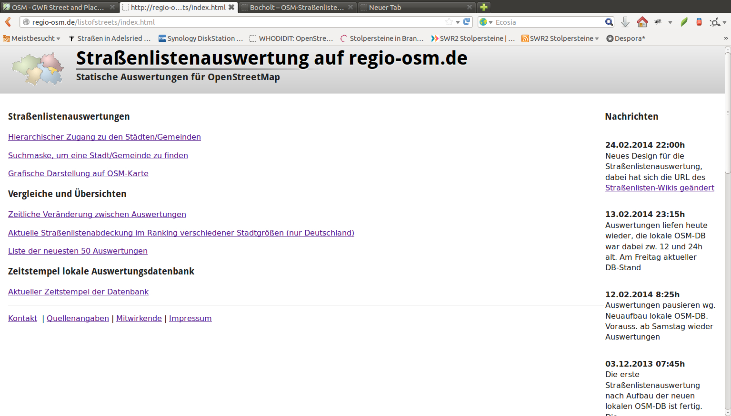
Auswertung Startseite regio-osm.de/listofstreets
Notes:
4.4.2012: Read-only OSM-DB
TH: scheinbar ansteigend wg. 80 Grenzen weniger

Slide 10
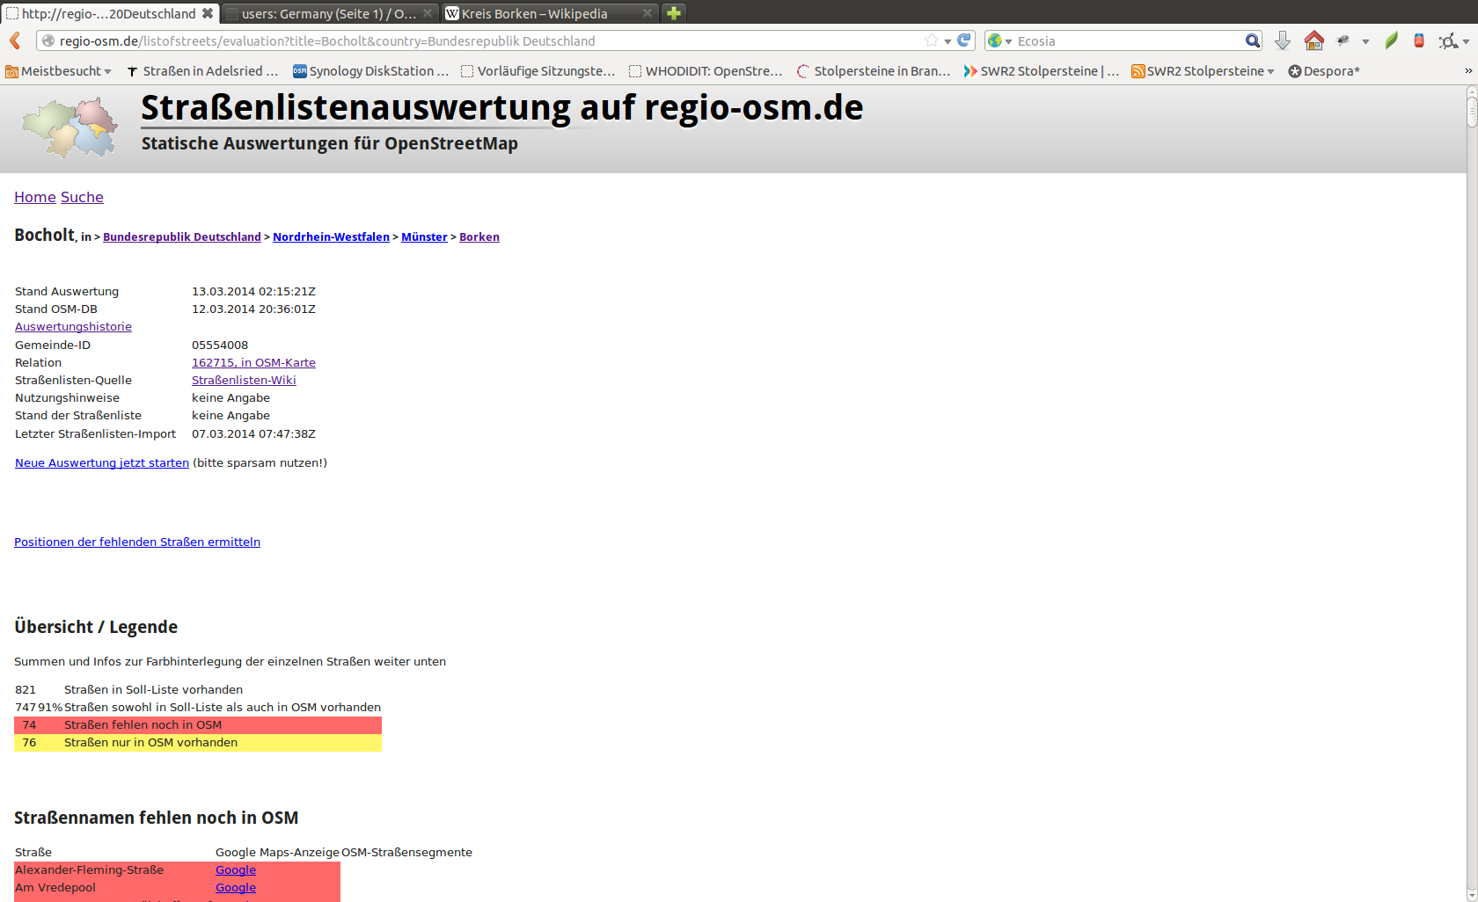
Auswertung Bocholt - Kopfbereich
Stand 13.03.2014
Notes:
4.4.2012: Read-only OSM-DB
TH: scheinbar ansteigend wg. 80 Grenzen weniger

Slide 11
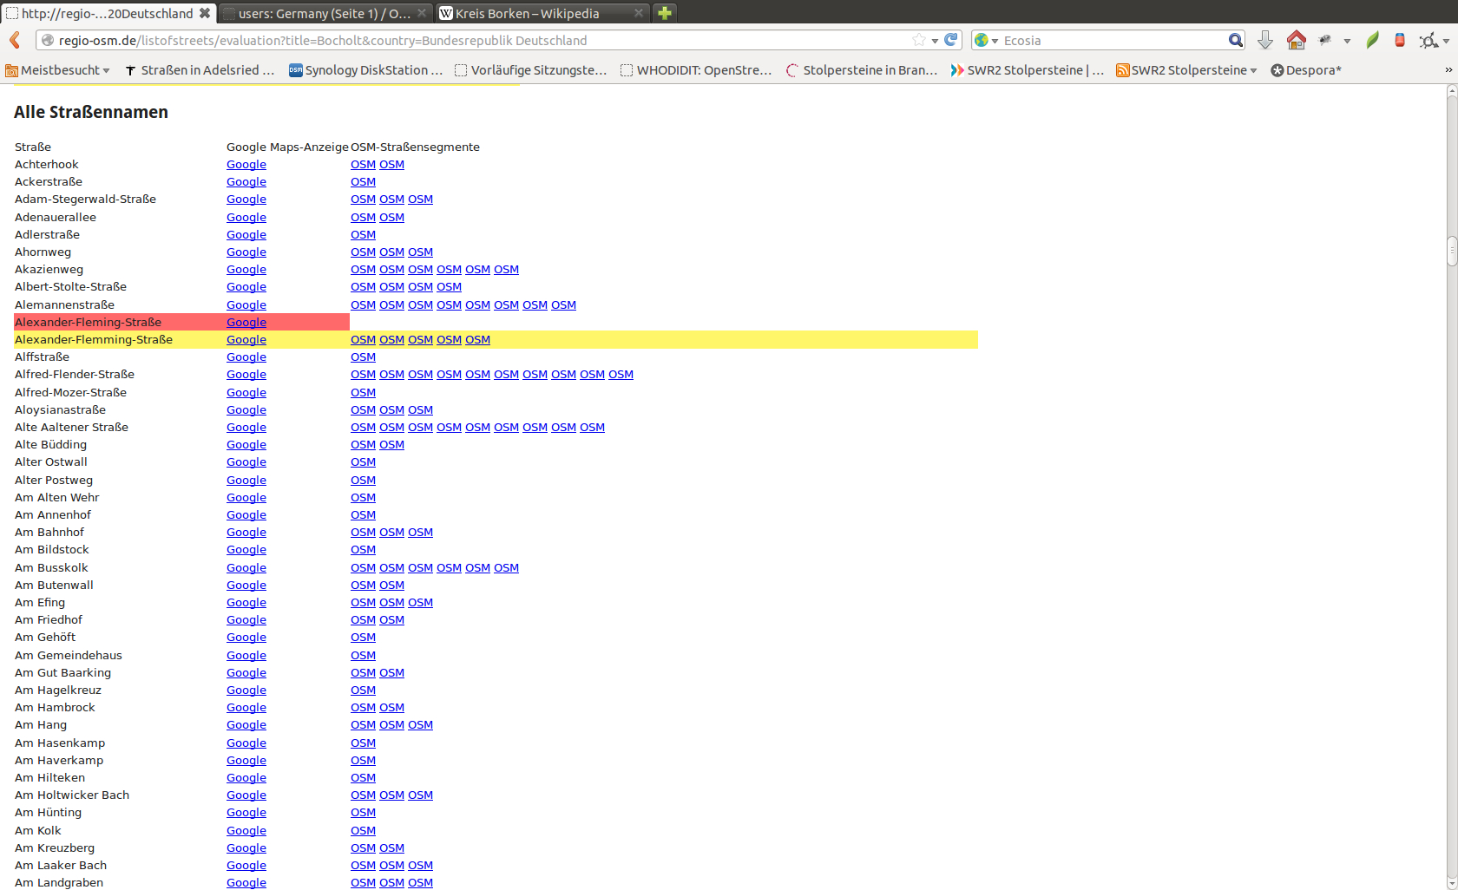
Auswertung Bocholt - Straßen
Stand 13.03.2014
Notes:
4.4.2012: Read-only OSM-DB
TH: scheinbar ansteigend wg. 80 Grenzen weniger

Slide 12
Auswertung Bocholt - Kopfbereich
Stand 13.03.2014
Notes:
4.4.2012: Read-only OSM-DB
TH: scheinbar ansteigend wg. 80 Grenzen weniger

Slide 13
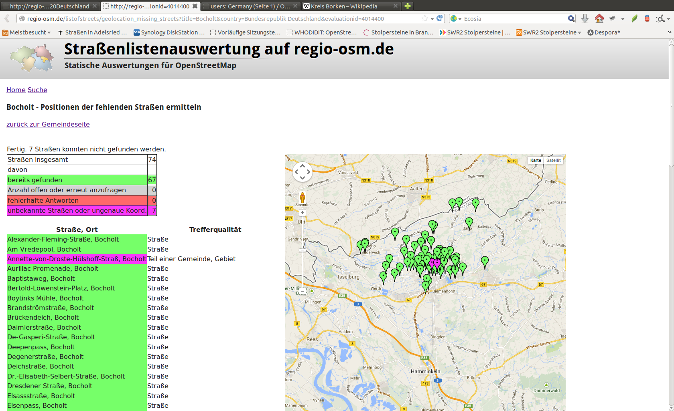
Auswertung - fehlende Straßen suchen
Stand 13.03.2014
Notes:
4.4.2012: Read-only OSM-DB
TH: scheinbar ansteigend wg. 80 Grenzen weniger

Slide 14
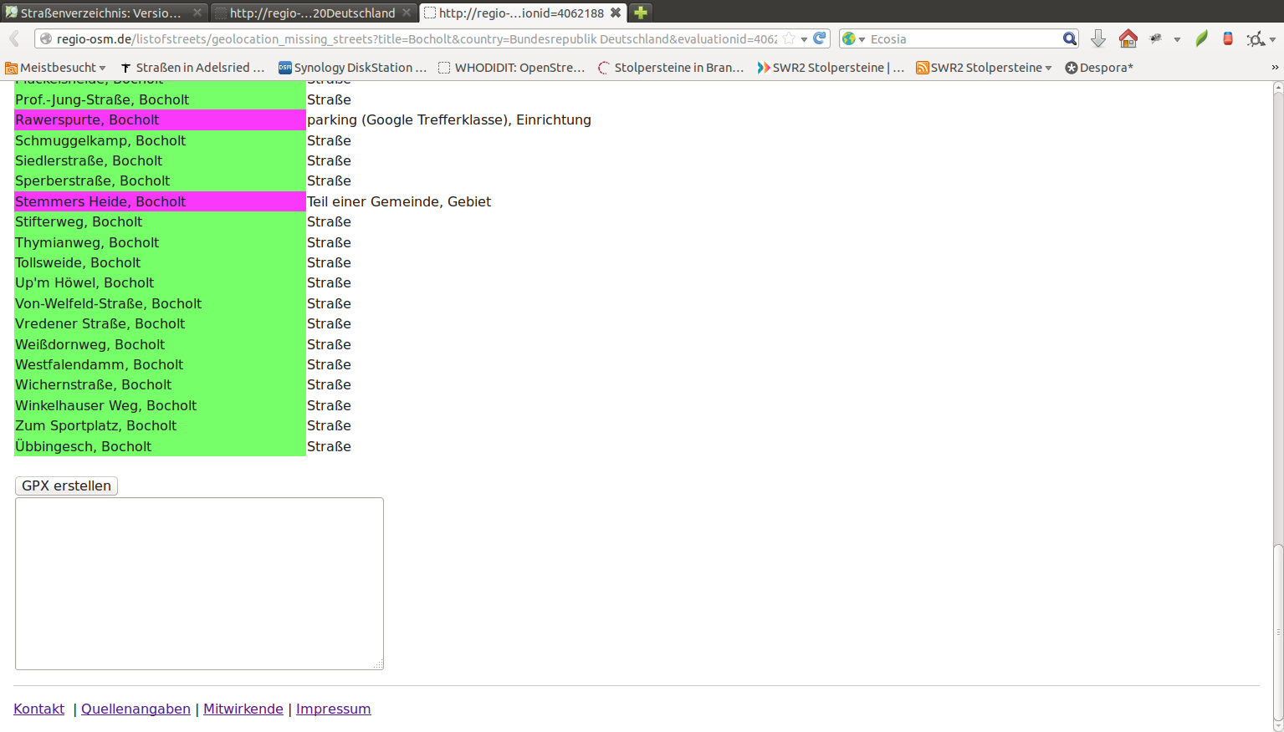
Auswertung GPX-Export - fehlende Straßen suchen
Notes:
4.4.2012: Read-only OSM-DB
TH: scheinbar ansteigend wg. 80 Grenzen weniger

Slide 15
Google-Ergebnisse
Keine Übernahme der Treffer nach OSM!
G-Ergebnisse sind nur für vor Ort Besichtigung zulässig: dort komplette Straße mappen: Beginn, Verlauf, Ende, Widersprüchlichkeiten auf den Schildern, ggfs. auch Fotos machen
G-Ergebnisse können falsch sein oder außerhalb des Gemeindegebiets sein, kritisch betrachten
fehlende Straßen können über weitere Recherchen meist ermittelt werden

Slide 16
Auswertung Bocholt - Kopfbereich
Stand 13.03.2014
Notes:
4.4.2012: Read-only OSM-DB
TH: scheinbar ansteigend wg. 80 Grenzen weniger

Slide 17
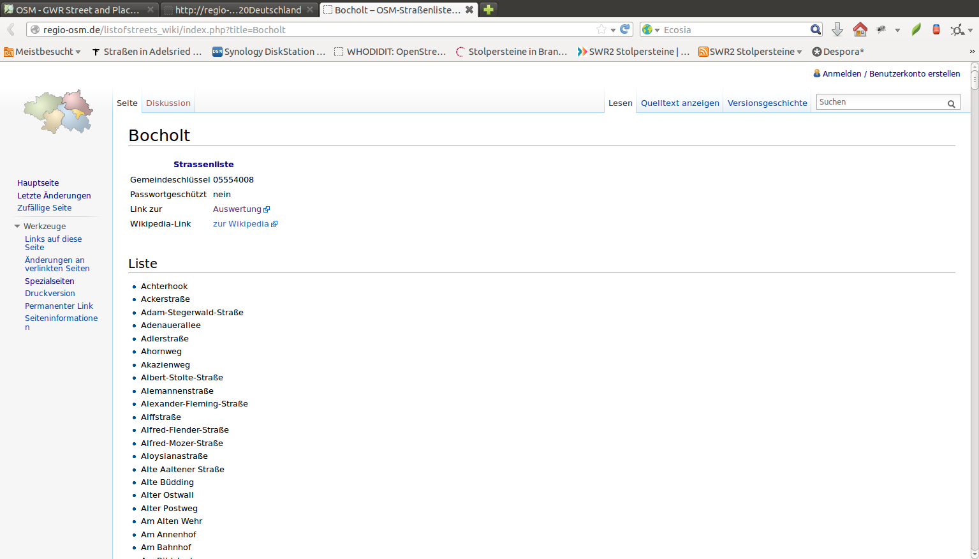
Straßenlisten-Wiki
Stand 13.03.2014
Notes:
4.4.2012: Read-only OSM-DB
TH: scheinbar ansteigend wg. 80 Grenzen weniger

Slide 18
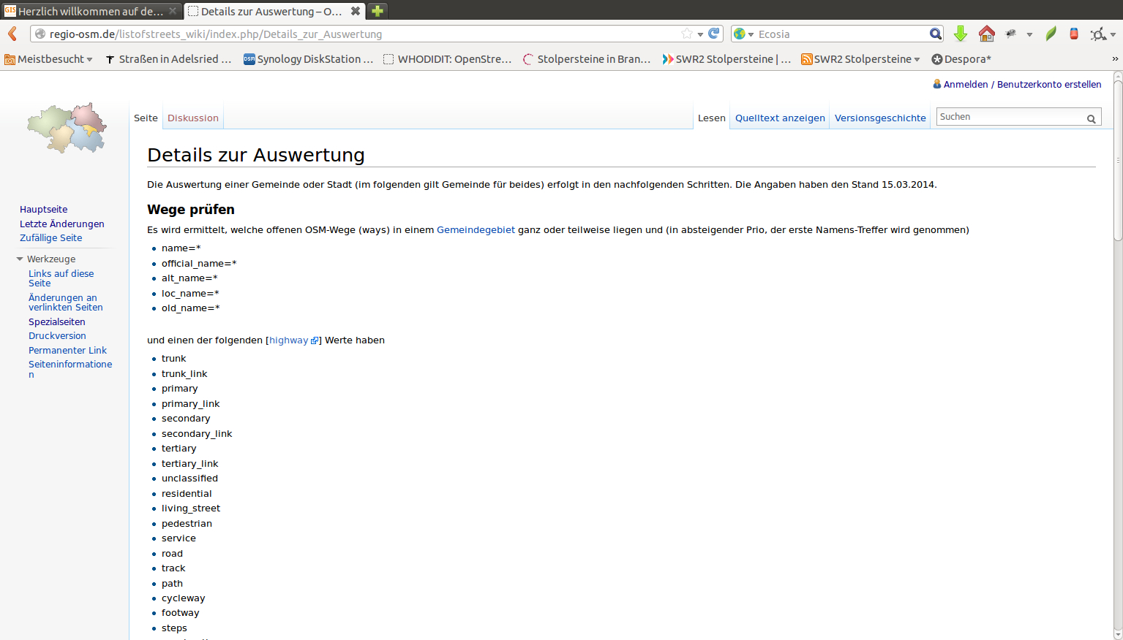
Angaben, welche Tags ausgewertet werden
Notes:
4.4.2012: Read-only OSM-DB
TH: scheinbar ansteigend wg. 80 Grenzen weniger

Slide 19
Woher bekomme ich eine Straßenliste?
in regio-osm.de per grafischer Auswertung oder Suche ermitteln, ob Liste vorhanden
Bei Gemeinde oder Verwaltungsgemeinschaft anfragen: persönliche Anrede und lokalen Bezug herstellen; Liste für OSM-Abgleich erwünscht
Erhaltene Liste in Wiki einpflegen (nach Registrierung), bei Problemen Mail an strassenliste@diesei.de
Abfallkalender von kommunalen Ämtern gehen auch (aber dort i.d.R. nur Wohnstraßen, laxere Schreibweise)
Gemeinde-Websites: Übernahme möglich, wenn als Listen.
Nicht übernehmen aus Karten (meist/immer Copyright)

Slide 20
Auswertung Startseite regio-osm.de/listofstreets
Notes:
4.4.2012: Read-only OSM-DB
TH: scheinbar ansteigend wg. 80 Grenzen weniger

Slide 21
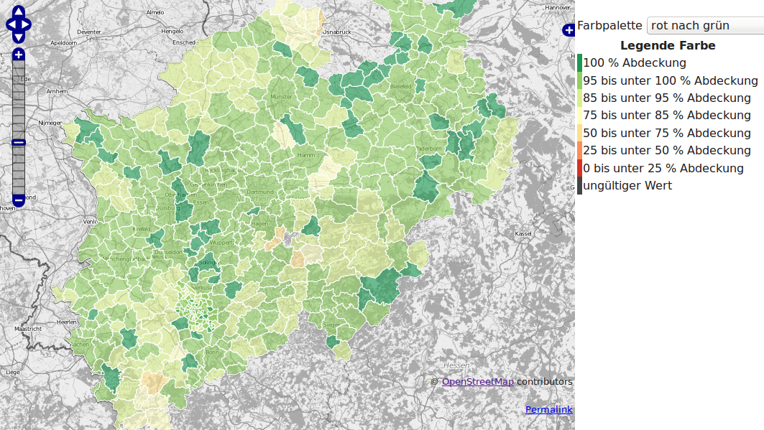
Nordrhein-Westfalen
Stand 13.03.2014
Notes:
4.4.2012: Read-only OSM-DB
TH: scheinbar ansteigend wg. 80 Grenzen weniger

Slide 22
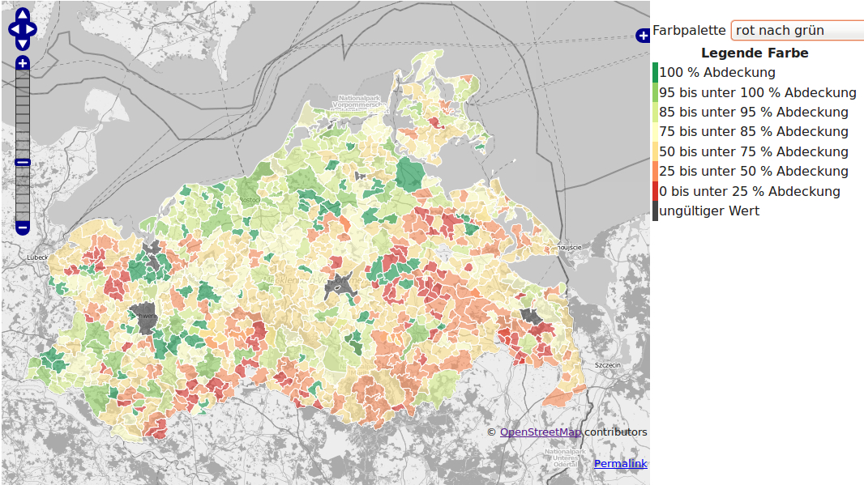
Mecklenburg-Vorpommern
Stand 13.03.2014
Notes:
4.4.2012: Read-only OSM-DB
TH: scheinbar ansteigend wg. 80 Grenzen weniger

Slide 23
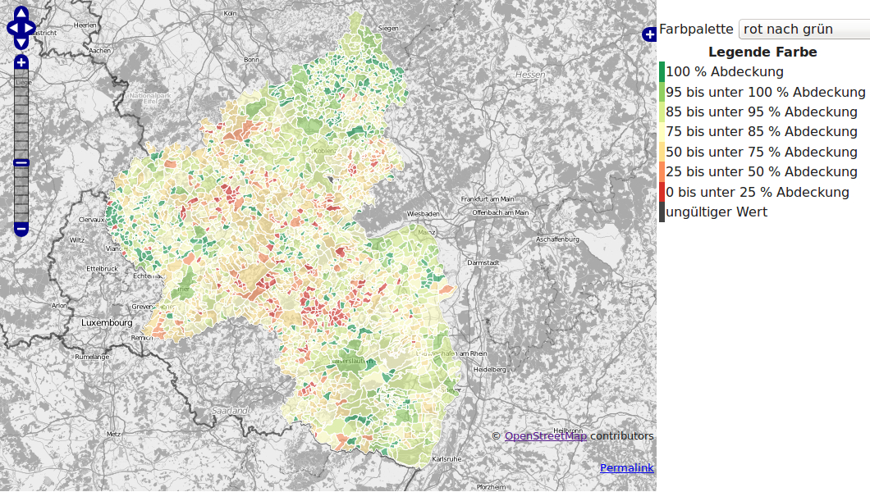
Rheinland-Pfalz
Stand 13.03.2014
Notes:
4.4.2012: Read-only OSM-DB
TH: scheinbar ansteigend wg. 80 Grenzen weniger

Slide 24
Auswertung Startseite regio-osm.de/listofstreets
Notes:
4.4.2012: Read-only OSM-DB
TH: scheinbar ansteigend wg. 80 Grenzen weniger

Slide 25
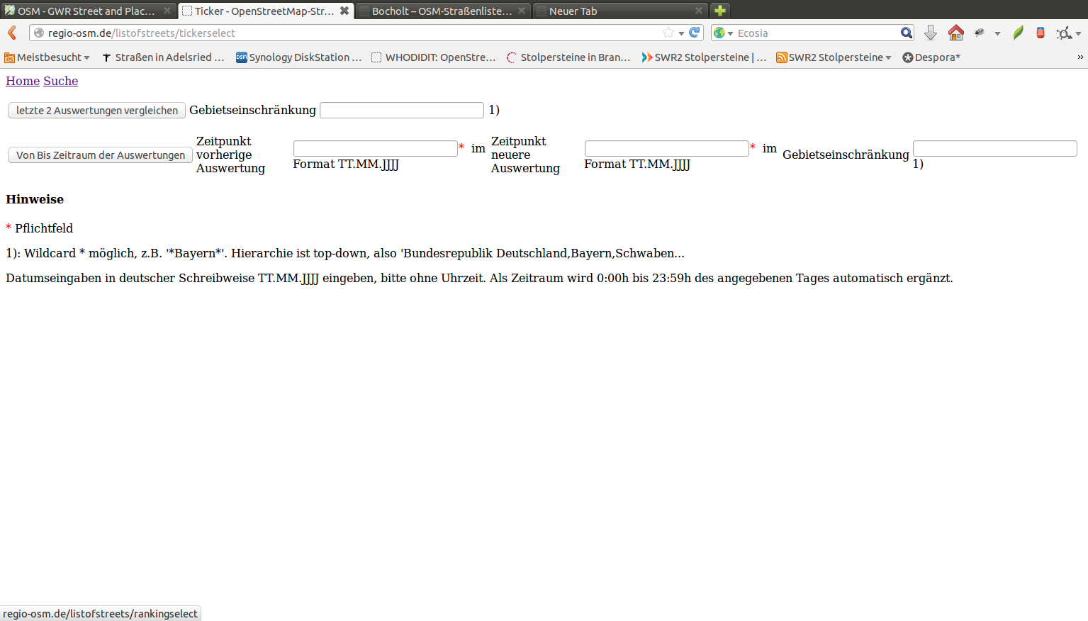
Veränderungen zum Vortag - Dialog
Notes:
4.4.2012: Read-only OSM-DB
TH: scheinbar ansteigend wg. 80 Grenzen weniger

Slide 26
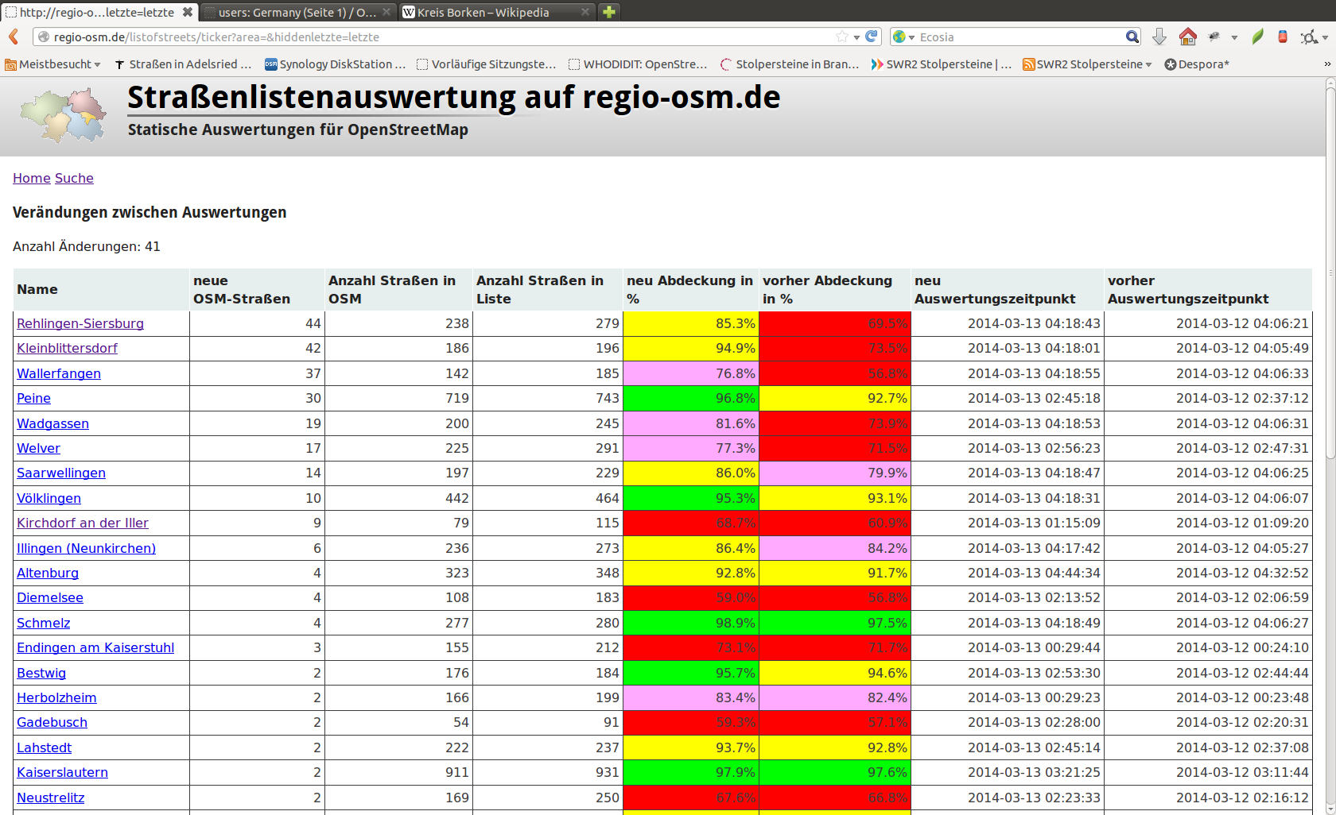
Veränderungen zum Vortag (Ticker)
Stand 13.03.2014
Notes:
4.4.2012: Read-only OSM-DB
TH: scheinbar ansteigend wg. 80 Grenzen weniger

Slide 27
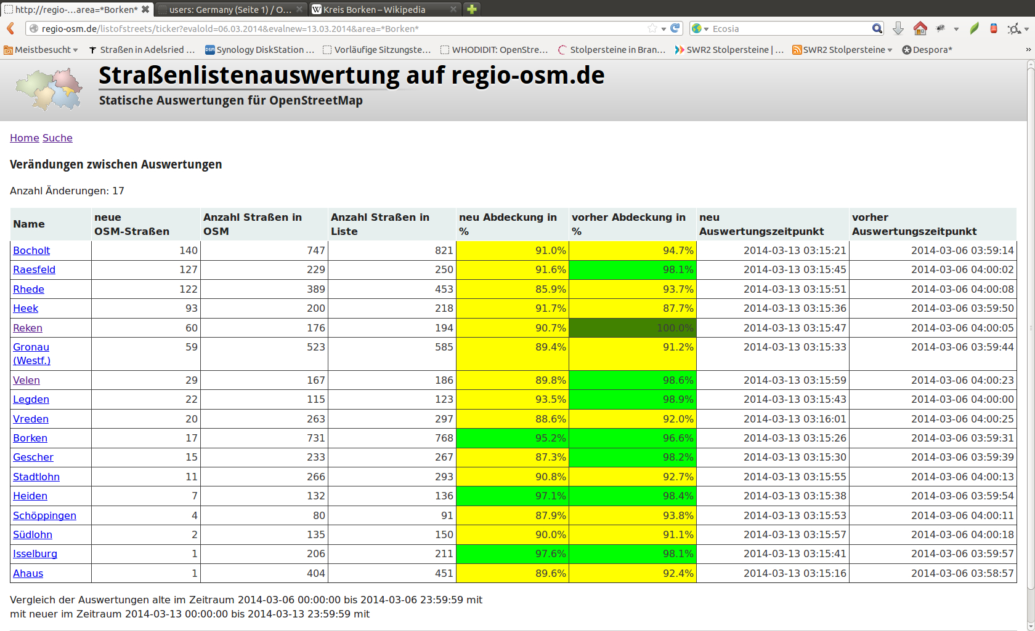
Veränderungen LK Borken seit Listenupdate Stand 13.03.2014
Notes:
4.4.2012: Read-only OSM-DB
TH: scheinbar ansteigend wg. 80 Grenzen weniger

Slide 28
Auswertung Startseite regio-osm.de/listofstreets
Notes:
4.4.2012: Read-only OSM-DB
TH: scheinbar ansteigend wg. 80 Grenzen weniger

Slide 29
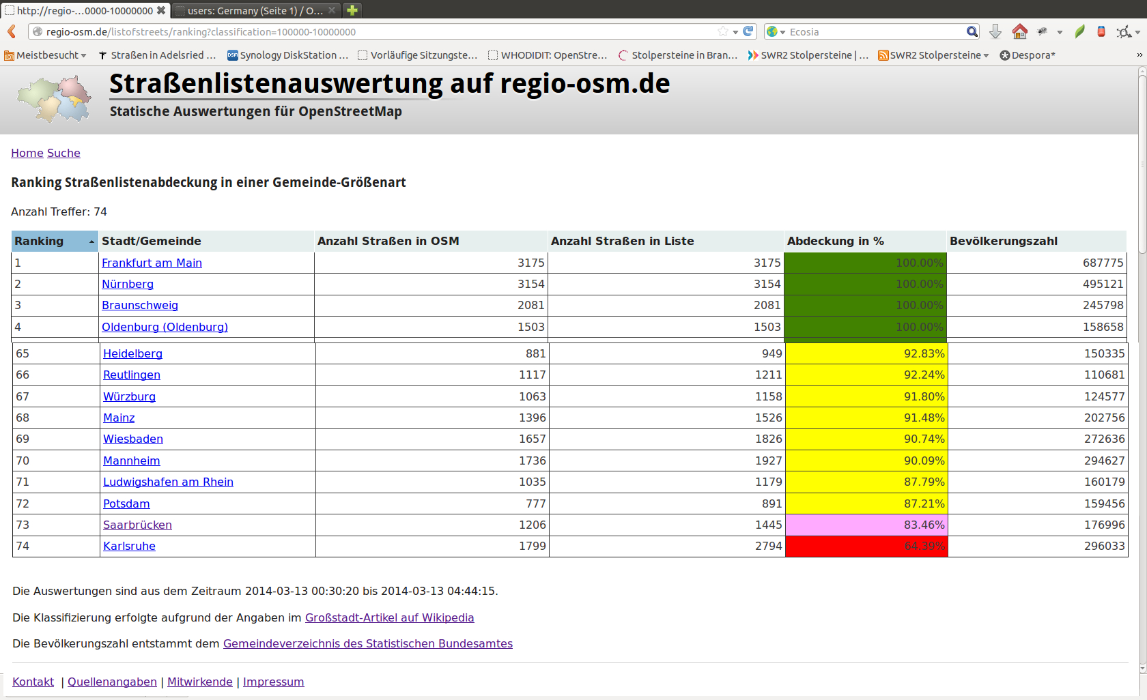
Ranking Großstädte (> 100.000)
Stand 13.03.2014
Notes:
4.4.2012: Read-only OSM-DB
TH: scheinbar ansteigend wg. 80 Grenzen weniger

Slide 30
Danke an Mitwirkende
Eckhart Wörner (OSM-User Eckhart Wörner):
Serverbetreuung und Programmiervorschläge
Johannes (OSM-User: jotpe): Programmiervorschläge, komplette Neuenwicklung
Malte Blättermann (OSM-User: maxbe):
Design, Logos

Slide 31
vielen Dank!
Kontakt
strassenliste@diesei.de
OSM-PM: okilimu
20.03.2014 Dietmar Seifert CC-BY-SA

Slide 32
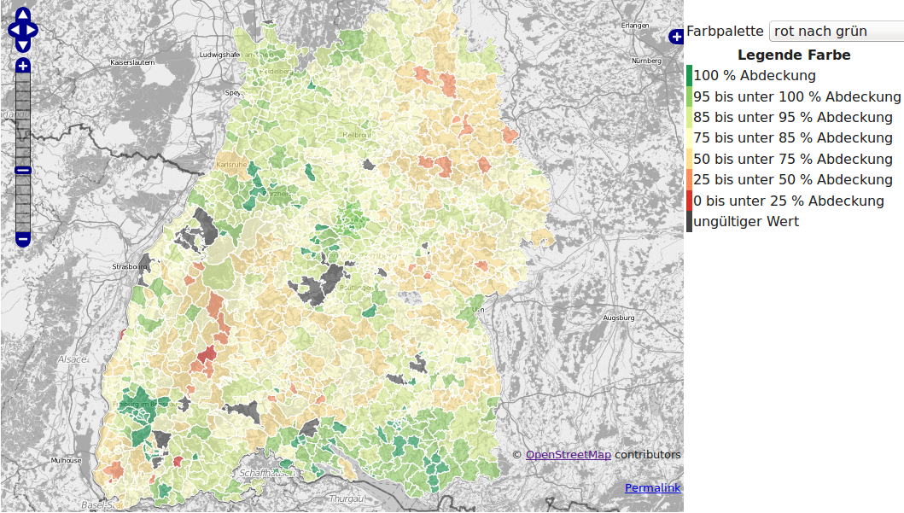
Baden-Württemberg
Stand 13.03.2014
Notes:
4.4.2012: Read-only OSM-DB
TH: scheinbar ansteigend wg. 80 Grenzen weniger

Slide 33
Abdeckung je DE-Bundesland
Stand 10.03.2014
Bundesland | Anteil Listen | OSM-Str. | Soll-Str. | OSM Abdeck.
Baden-Württemberg | 99,9% | 154.559 | 185.292 | 83,4%
Bayern | 31,5% | 91.306 | 96.188 | 94,9%
Brandenburg | 16,0% | 9.045 | 10.459 | 86,5%
Hessen | 98,8% | 76.455 | 87.169 | 87,7%
Mecklenburg-Vorpommern | 99,4% | 20.270 | 26.470 | 76,6%
Niedersachsen | 25,9% | 65.315 | 69.475 | 94,0%
Nordrhein-Westfalen | 99,7% | 173.180 | 178.604 | 97,0%
Rheinland-Pfalz | 99,9% | 66.430 | 81.016 | 82,0%
Saarland | 100,0% | 12.413 | 14.931 | 83,1%
Sachsen | 74,4% | 34.592 | 39.627 | 87,3%
Sachsen-Anhalt | 3,6% | 3.653 | 3.979 | 91,8%
Schleswig-Holstein | 20,4% | 15.243 | 16.378 | 93,1%
Thüringen | 99,6% | 29.635 | 35.778 | 82,8%
Berlin, Bremen, Hamburg | 100,0%
Summe | 66,4% | 766.001 | 859.462 | 89,1%

Slide 34
NRW: OSM-Str.Abdeck / Bevölkerung
Stand 09.03.2014

Slide 35
MV: OSM-Str.Abdeck / Bevölkerung
Stand 09.03.2014

Slide 36
RP: OSM-Str.Abdeck / Bevölkerung
Stand 09.03.2014

Slide 37
TH: OSM-Str.Abdeck / Bevölkerung
Stand 09.03.2014

Slide 38
BW: OSM-Str.Abdeck / Bevölkerung
Stand 09.03.2014

